Slide 1
LAURA GALLEGO

Slide 2
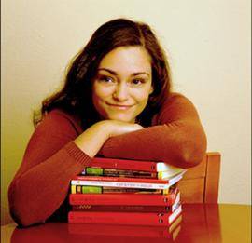
BIOGRAFÍA
Nació en Quart de Poblet(Valencia)
El 11 de octubre de 1977
Tiene 39 años
Empezó a escribir a los 11 años
Estudió filología hispánica
Autora española infantil y juvenil
Vive en Alboraya (Valencia)

Slide 3
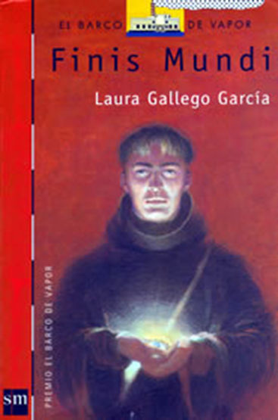
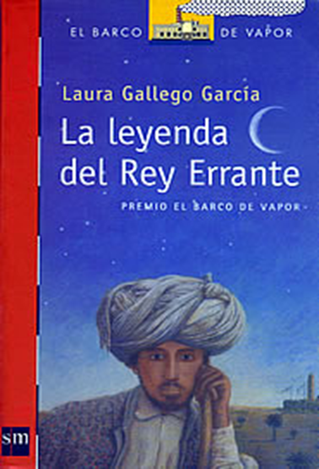
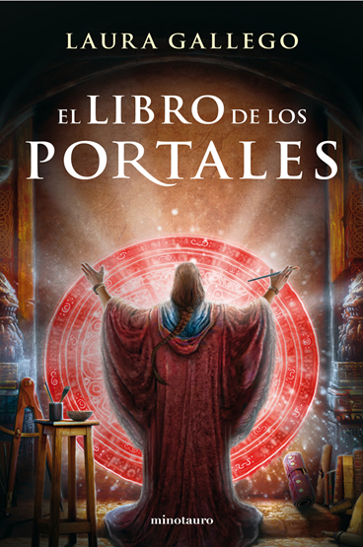
PREMIOS
2012
PREMIO NACIONAL DE
LITERATURA INFANTIL Y
JUVENIL
2013
PREMIO IMAGINAMALAGA
2001
PREMIO
BARCO DE VAPOR
1999
PREMIO
BARCO DE VAPOR

Slide 4
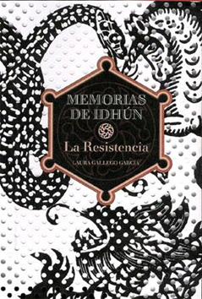
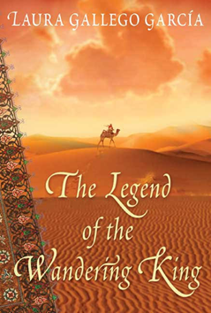
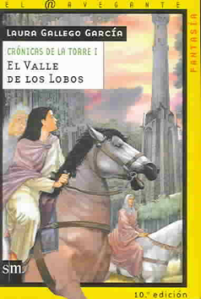
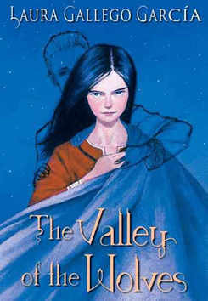
Lleva más de 15 años escribiendo libros tanto de infantil como de juvenil y había escrito 14 libros antes de publicar su primer libro con el que consiguió el premio Barco de Vapor.
SUS LIBROS

Slide 5
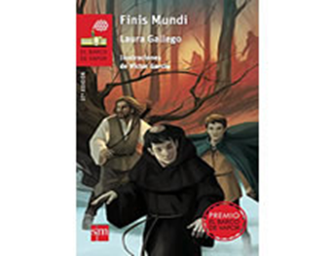
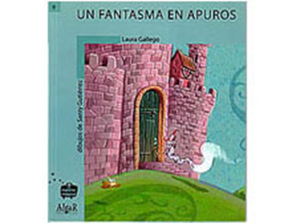
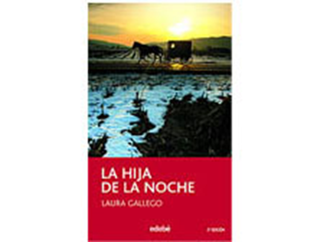
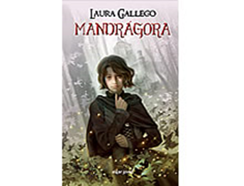
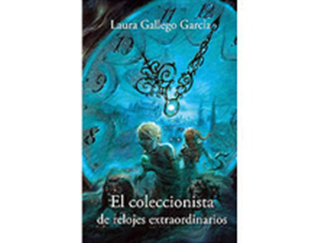
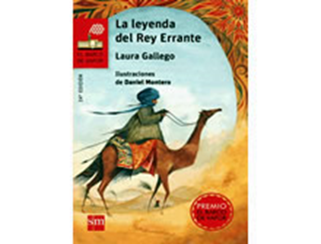
SUS LIBROS
Su obra se ha traducido a multitud de lenguas: rumano, francés, polaco, finés, sueco, noruego, danés, húngaro, inglés, italiano, alemán, portugués, valenciano, español, coreano y chino.

Slide 6
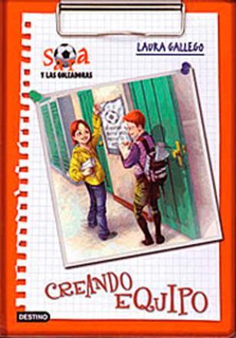
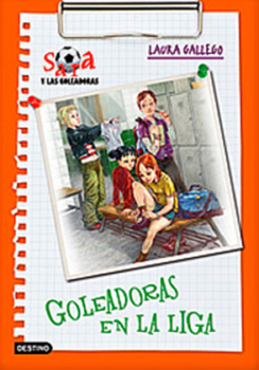

Slide 7
EL ÚLTIMO LIBRO DE LAURA “OMNIA”

